Slide 1

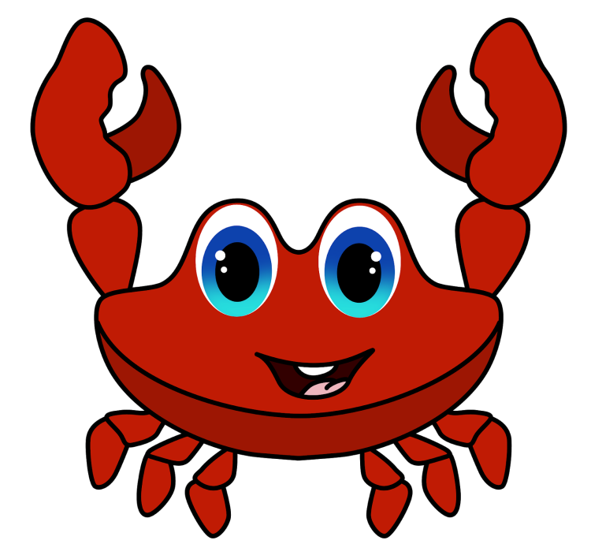

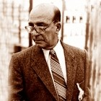
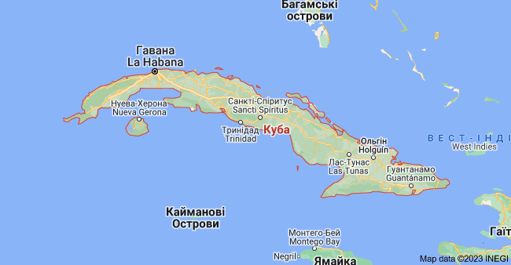
ОНЕЛІО ХОРХЕ КАРДОСО
«ЯК КРАБ НАВЧИВСЯ ЛІТАТИ»

Slide 2

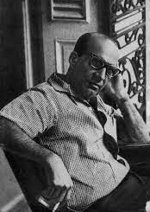
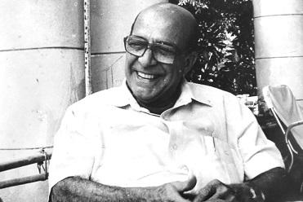

ОНЕЛІО ХОРХЕ КАРДОСО
Кубинський письменник
Улюбленим жанром було оповідання
Майстер короткого оповідання
Його казки спонукають читачів йти за своєю мрією

Slide 3
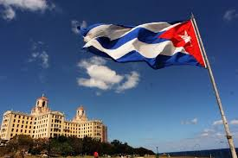
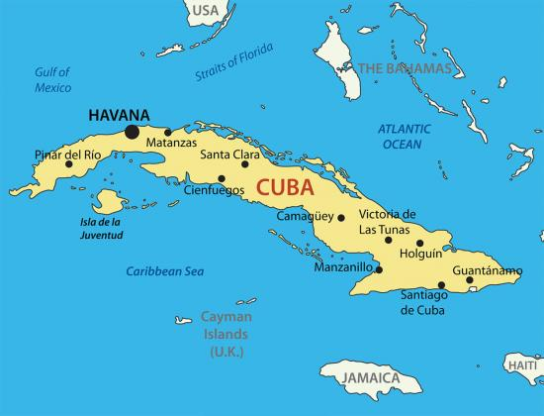
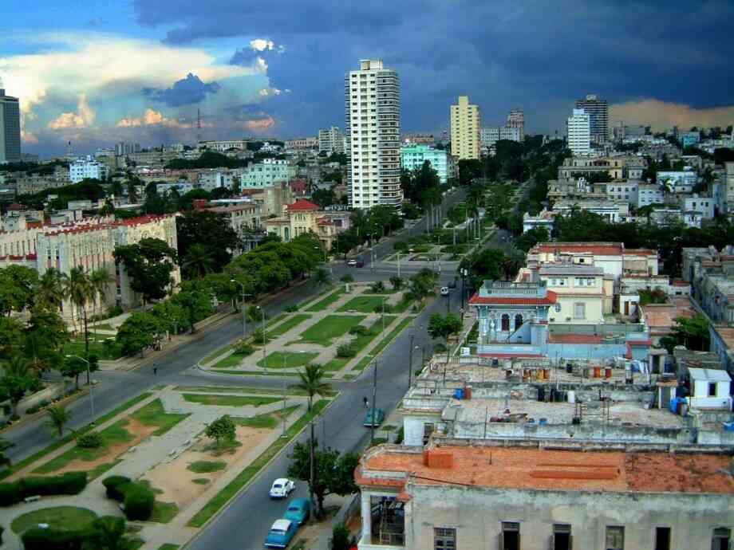
КУБА
Куба складається з 4000 середніх
і маленьких островів.
Столицею і найбільшим містом є місто Гавана.
Офіційною мовою є іспанська.
Гавана

Slide 4
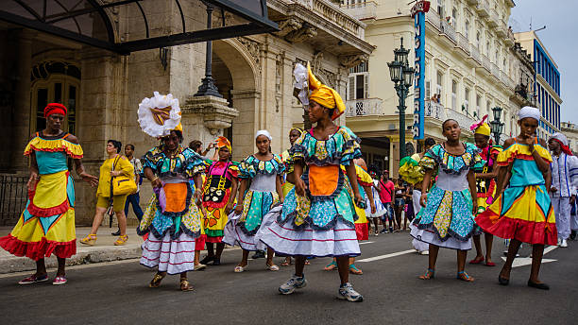
На Кубі існує тільки безкоштовна освіта.
Кожен кубинець від народження вміє танцювати.
Куба займає одне з перших місць за чисельністю лікарів.

Slide 5

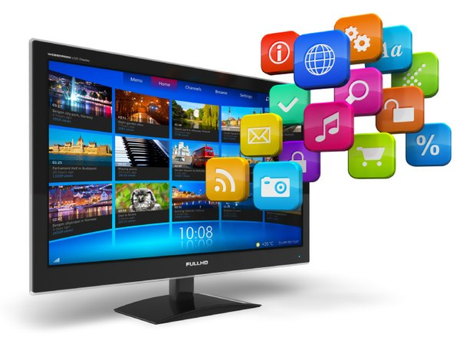
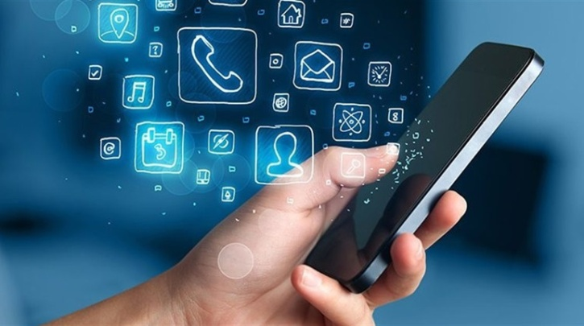
З інтернетом все дуже сумно, тому що в країні жорстока цензура.
Мобільний зв'язок
неймовірно дорогий.
Кожен кубинець має право оформити тільки одну сім-карту для мобільного телефону.
Телеканали, що транслюються на Кубі, не мають реклами.

Slide 6
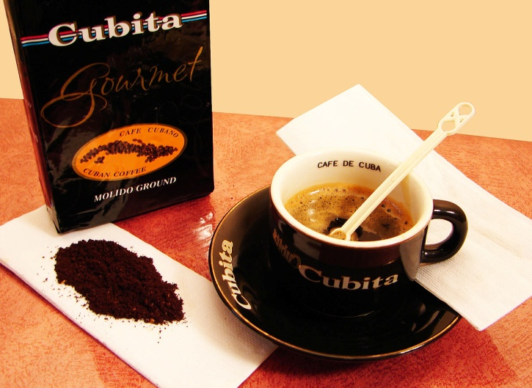
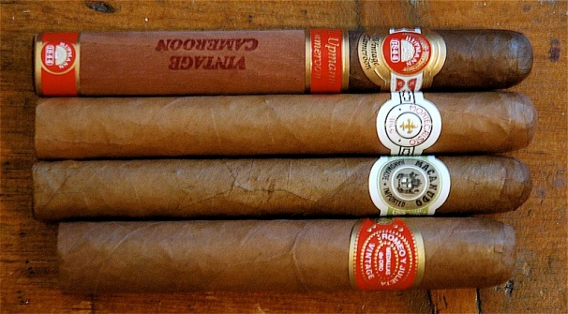
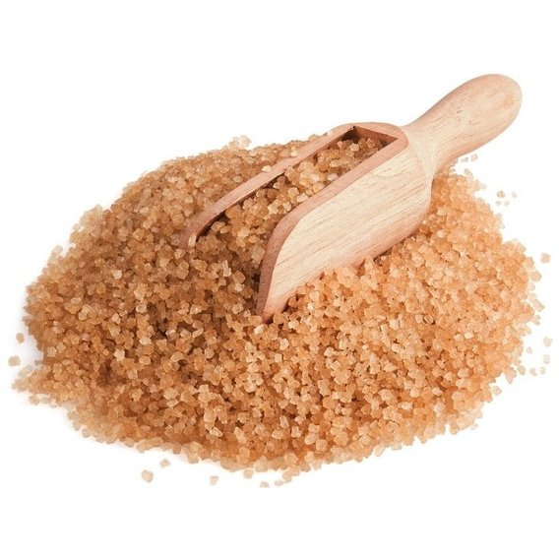
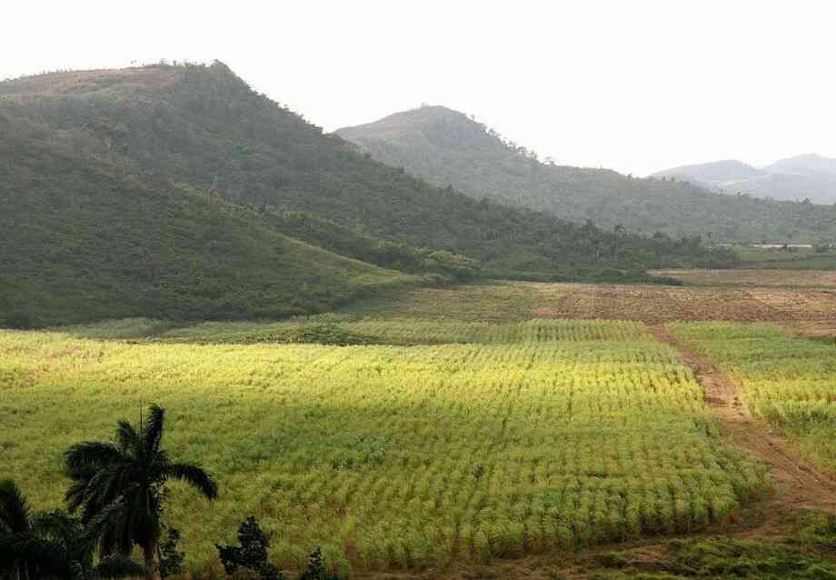
Куба славиться у всьому світі своїми високоякісними сигарами і кавою.
Звичайний Кубинський коричневий тростинний цукор — вологий і пахне брагою.

Slide 7
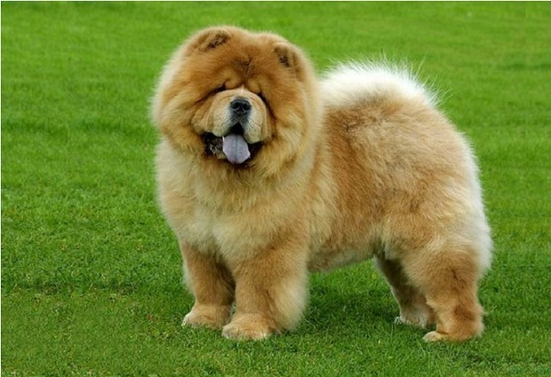
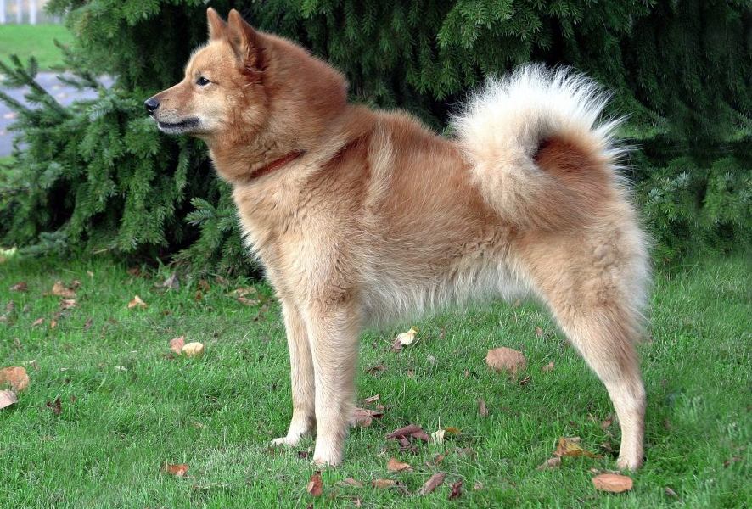
В країні немає жодної рослини або тварини, смертельної для людини (крім отруйних змій).
Кішок тут особливо не балують і вдома не тримають, тому здичавілі і відлюдні вони живуть на вулиці.
У кожному будинку є один, а то і кілька, песиків.

Slide 8
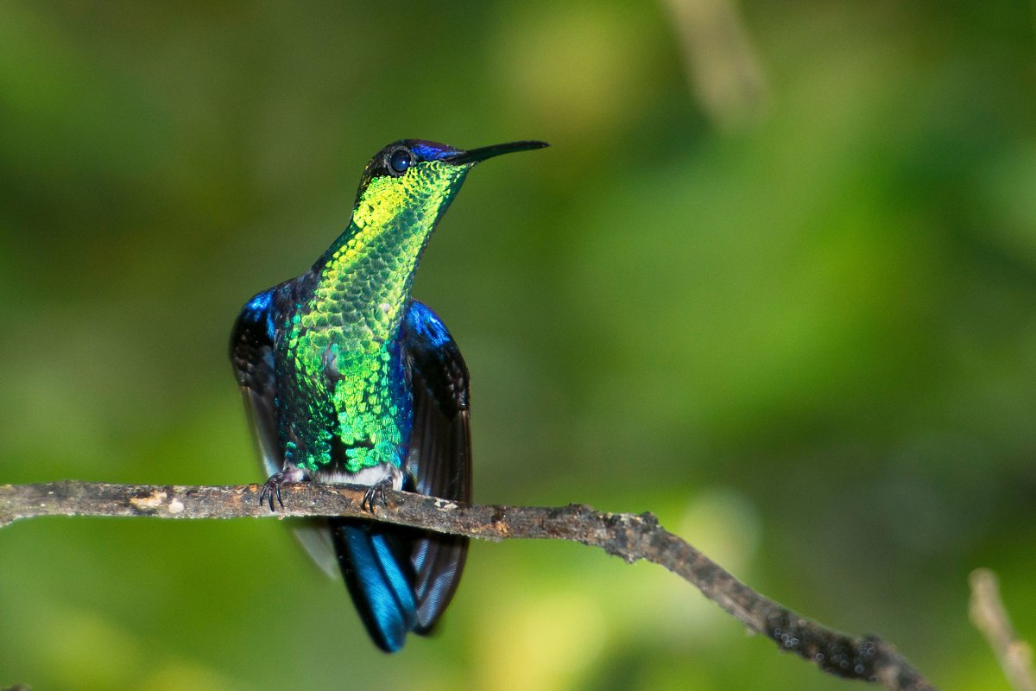
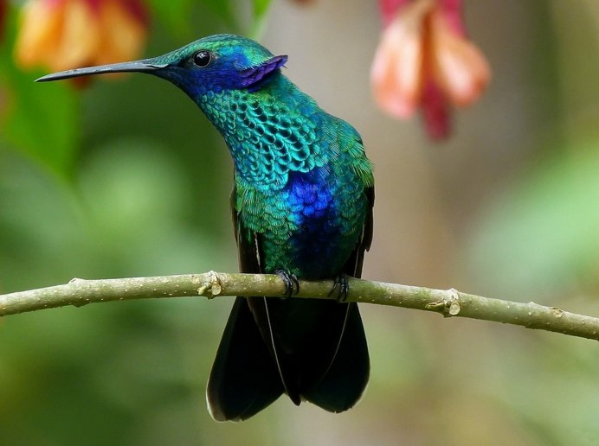
Найменша в світі пташка живе на Кубі.
Це смарагдовий колібрі, який занесений до Світової Червоної книги.
Пташка важить менше 2 г, довжина – 5 см.

Slide 9
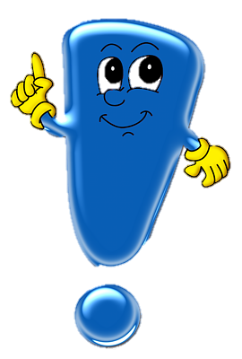
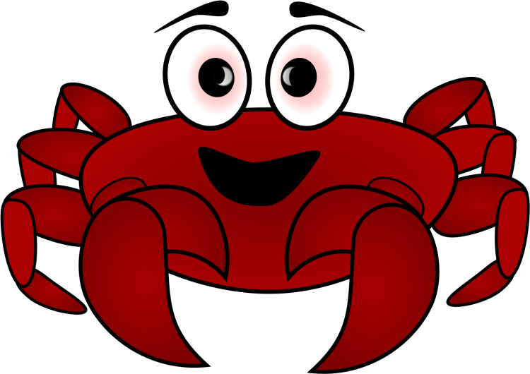
Вчимося читати
споконвіку
затям
щомиті
наскільки
найвище
вислуховувати
оселилися
найрозлогіше
півдорозі
крабенятко
підіймався
всередині
змайструєш
спускався
надвечір
сеньйора
клішні

Slide 10

Гра “Хто звідки прилетів?”
Сенсереніко
Чорний дятел
Сінсонте
Голубка
Колібрі
Соловей
Камагуея
Санта-Клари
Матансас
Орієнте
Гавана
Пінар-дель Ріо

Slide 11
«Знайдіть слово»
Знайдіть речення та назвіть слово, перед яким була зупинка

Slide 12
Гра “Пошуковці”
Знайдіть у тексті казки речення,
в яких є дані вчителем слова
Яка, криниця, гарна
Бажання, крабеня, височінь, задивившись
Хай, та, змайструєш, вікно, повітря, свтло, пташка, заспіває, літо

Slide 13
Склади характеристику
КРАБЕНЯ

Slide 14



“ТАК чи НІ?”
Одного разу крабеня,уже доросле, рило собі нірку в землі.
Коли це прилетіла синичка…
— Сеньйоро,— поважно мовило крабеня,— ви, певне, забули, що я краб, а не голуб.
— Що ж,— мовила голубка,— тоді ти перше з-поміж крабів оселишся під водою.
Відтоді всі дивуються, коли бачать краба, що ширяє в повітрі.

Slide 15

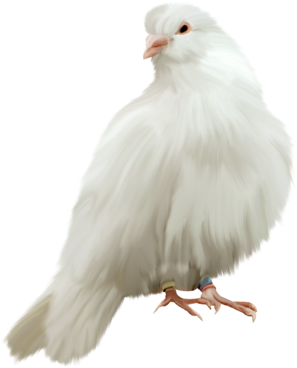
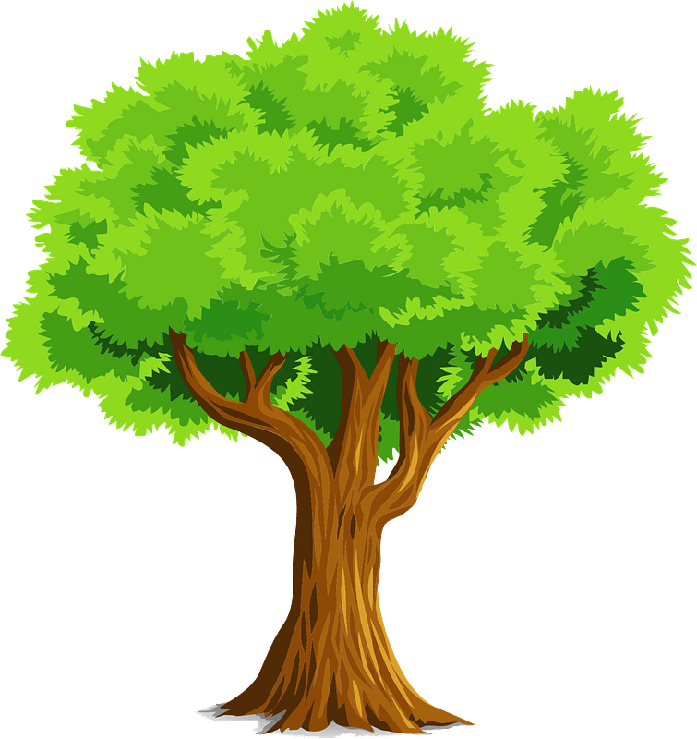
Намалюємо мультфільм

Slide 16
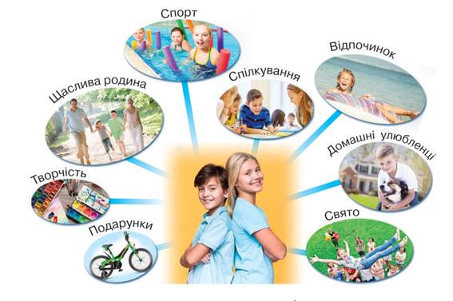
Поясни
«Хто ким хоче, той тим і є»

Slide 17

Яке з прислів’їв виражає головну думку казки?
Захотіти – наполовину зробити
1
3 малого починай – досягнеш великого
2
Мети досягає той,
хто втоми не знає
3
Хто хоче, той може і вміє
4

Slide 18

Поміркуй!
«Чи варто боротися за втілення
в життя своєї мри?»

Slide 19
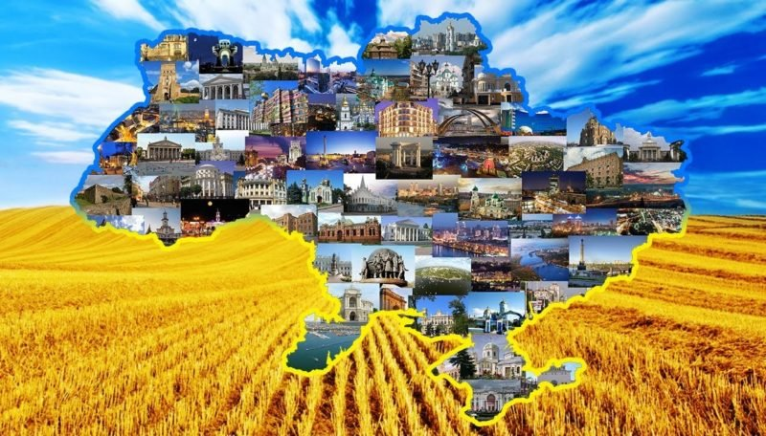
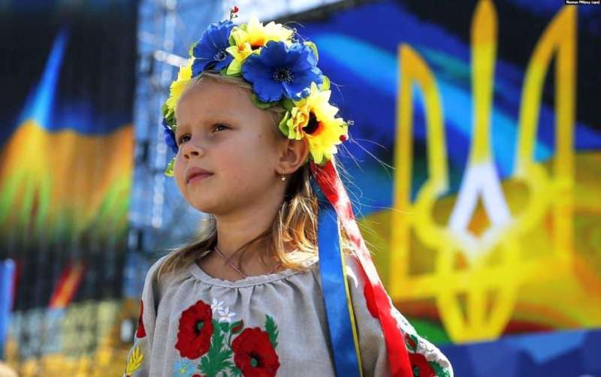
Майбутнє належить тим,
хто вірить у красу своєї мрії
Мрії завжди красиві. Їх по-різному уявляють і здійснюють люди..
Україна майбутнього – це прекрасна, забезпечена держава. Ії поважають і цінують в Європі, та в усьому світі.
ЦЕ КРАЇНА БЕЗ ВІЙНИ!

Slide 20
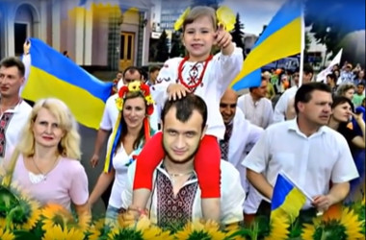
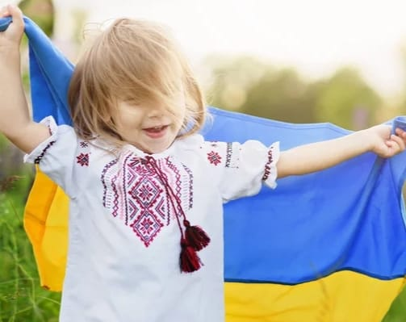

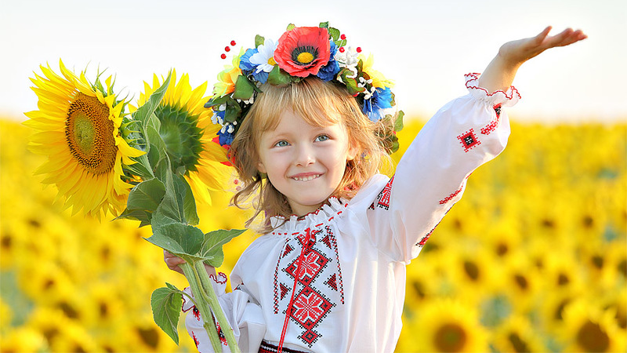
І люди в ній вільні, працьовиті, творчі.
Рідна мова – українська.

Slide 21
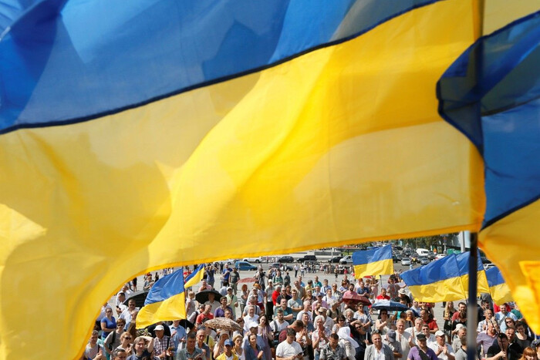
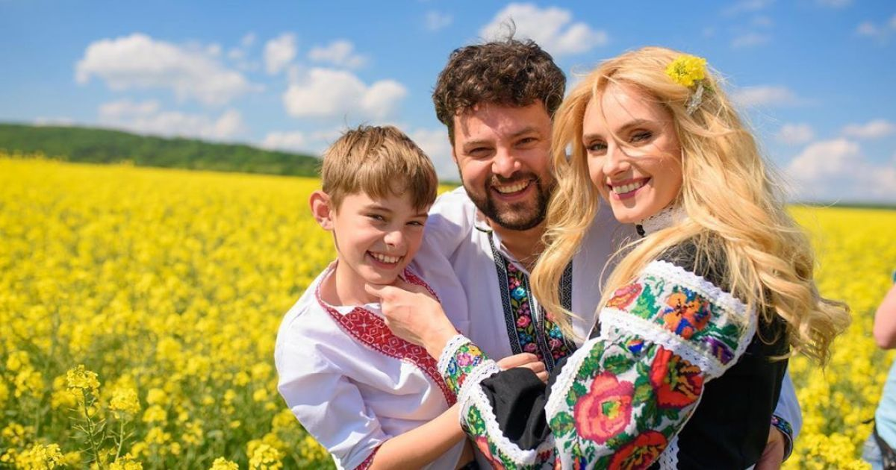
Я бачу квітучу, щасливу країну,
Де кожна людина працює, творить,
Де можна навчатись, кохати, радіти,
Де кожна хвилина — то святості мить.
Леся УКРАЇНКА

Slide 22
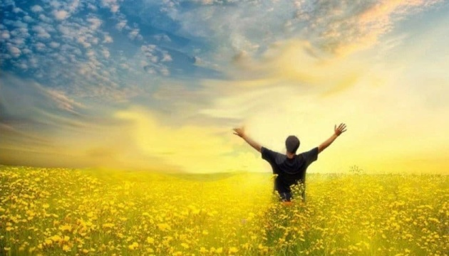
Прагніть!
Мрійте!
Досягайте!

Slide 23
Молодці!
Дякую за роботу!

